Slide 1


Dipartimento di Economia e Finanza
Corso di Laurea Magistrale in Statistica dei Mercati Economici e Finanziari
TESI DI LAUREA IN
Modelli Matematici per la Finanza e le Assicurazioni
GESTIONE E PRICING DI DERIVATI ENERGETICI: MODELLI E APPLICAZIONI PER LA VALUTAZIONE E LA COPERTURA DEI RISCHI AZIENDALI
LAUREANDO:
Federico Casarano
RELATRICE:
Prof.ssa Marta Elena Biancardi

Slide 2

Indice
1
Introduzione
Principali utilizzi derivati energetici
2
Analisi dei Prezzi Spot
Modelli di valutazione
3
Derivati Esotici
Opzioni path dipendent
4
Metodo Monte Carlo
Confronto con le opzioni esotiche
5
Conclusioni
Considerazioni finali

Slide 3
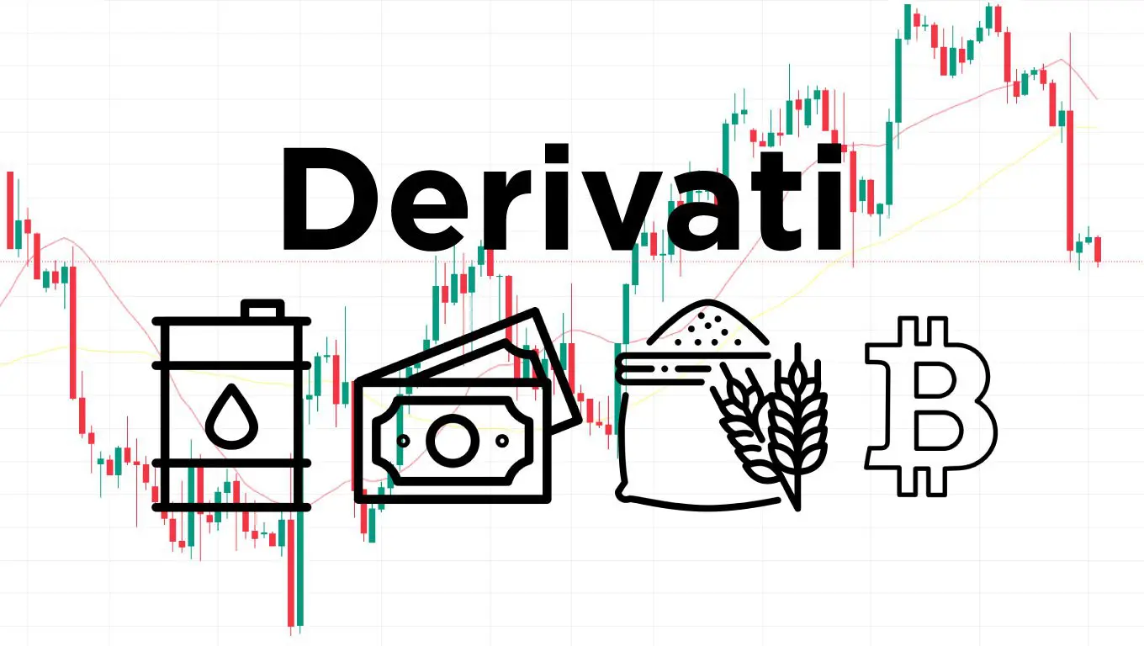
Introduzione
1
I derivati svolgono un ruolo strategico nell'ambito economico, fornendo strumenti fondamentali per la gestione del rischio e l'ottimizzazione delle strategie finanziarie.
Consentono alle aziende di mitigare l'impatto di fluttuazioni di mercato, proteggendosi da variazioni avverse nei prezzi delle materie prime, tassi di cambio e tassi di interesse.

Slide 4







Derivati energetici
1
Mercati di riferimento
Principali commodities
Strumenti utilizzati

Slide 5

Perché analizzare i Prezzi spot?
2
È importante comprendere come le dinamiche collegate ai prezzi energetici siano fondamentali nello sviluppo di strategie efficaci di gestione e copertura del rischio
Che si tratti del mercato gas o energia elettrica, i prezzi spot di un determinato giorno corrispondono al prezzo dei prodotti consegnati su un breve termine, tendenzialmente il giorno successivo
Nello specifico, l’analisi sui prezzi spot energetici fornisce insight sui pattern di mercato, essenziali per una corretta valutazione e per un adeguato utilizzo degli strumenti derivati in tale contesto.

Slide 6




Prezzi spot: caratteristiche principali
2
Volatilità
2
Stagionalità
Suscettibili a rapide variazioni a causa di fattori immediati, come la disponibilità istantanea di energia
Fortemente influenzati dall'istante considerato, i prezzi spot dell'elettricità mostrano pattern stagionali e ciclici
1
SPOT
Meccanismi di mercato
3
Mean-reversion
Possono variare in base a meccanismi di mercato, mostrando diversità regionali significative.
Tendono a convergere verso il loro livello di lungo periodo
4

Slide 7
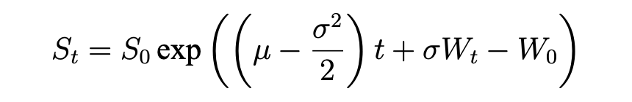
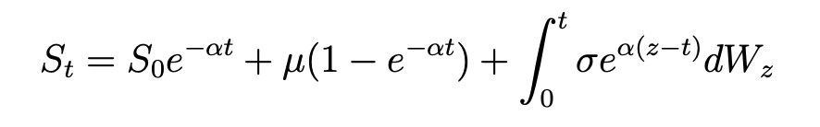
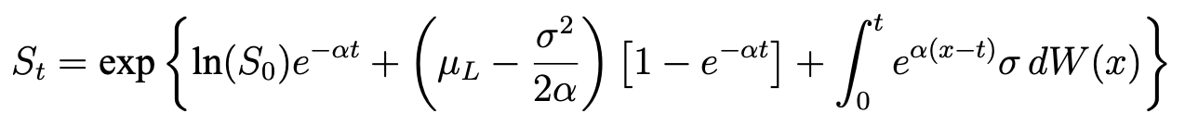
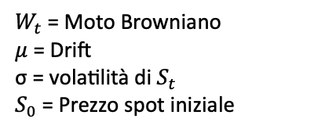
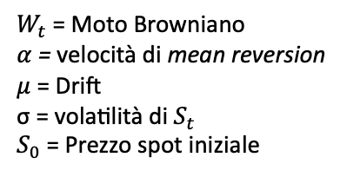
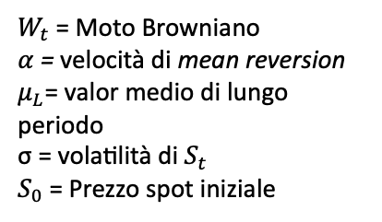
Forme integrali:
2
Parametri
Realismo delle Fluttuazioni
Flessibilità:
Random Walk Jump-Diffusion Model
$W_{t}$ = Moto Browniano
$μ$= Drift
σ = volatilità di $S_{t}$
$S_{0}$ = Prezzo spot iniziale
Complessità Computazionale:
Assunzioni di Mercato:
Stabilità a Lungo Termine:
Aderenza ai Dati Empirici:
$W_{t}$ = Moto Browniano
$α$ = velocità di mean reversion
$μ$= Drift
σ = volatilità di $S_{t}$
$S_{0}$ = Prezzo spot iniziale
Mean Reversion: Processo di Ornstein-Uhlenbeck
Rischi di Estensione:
Sensibilità ai Parametri:
Flessibilità:
Shock di Mercato:
$W_{t}$ = Moto Browniano
$α$ = velocità di mean reversion
$μ_{L}$= valor medio di lungo periodo
σ = volatilità di $S_{t}$
$S_{0}$ = Prezzo spot iniziale
Mean Reversion: Processo stocastico di Schwartz
Stima dei Parametri:
Complessità Computazionale:

Slide 8

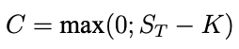
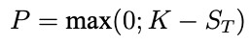
3
Contratti di opzione: definizione
I contratti di opzione rappresentano accordi tra due parti che conferiscono al titolare il diritto, ma non l’obbligo, di comprare (call) o vendere (put) un bene sottostante S ad un prezzo predeterminato, noto come ”prezzo di esercizio” o ”strike price,” K in una data futura prestabilita.
Payoff Call
Payoff Put

Slide 9




Opzioni esotiche
Asian Option
Barrier Option
Lookback Option
3
Prendono in considerazione, come payoff finale, la media (aritmetica o geometrica) dei prezzi del sottostante assunti durante il periodo contrattuale
Il titolare può sfruttare a suo vantaggio l’intera storia dell’attività sottostante selezionando il prezzo più favorevole possibile per la sua posizione.
Possono attivarsi (knock-in) o disattivarsi (knock-out) quando il prezzo dell’attività sottostante raggiunge un valore specifico noto come "barriera”
Complessità computazionale
Rischio manipolazione di mercato
Rischio attivazione prematura
Necessaria conoscenza delle dinamiche di mercato
Complessità valutativa
Possibile sovraprezzo

Slide 10
Asian option: tipologie di contratto
3
DISCRETA
CONTINUA
Considerano solo un numero limitato di prezzi di riferimento per la valutazione del prezzo medio
I prezzi vengono monitorati costantemente, e il prezzo di esercizio viene determinato dalla media aritmetica/geometrica continua
ASIAN OPTION
STRIKE FISSO
STRIKE VARIABILE
Consentono al detentore dell’opzione di acquistare o vendere un’attività sottostante a un prezzo di esercizio stabilito in anticipo
Pagano la differenza tra il prezzo medio registrato dall’attività sottostante energetica e il prezzo
spot

Slide 11
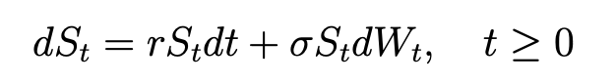
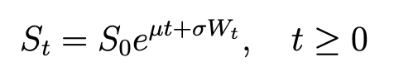
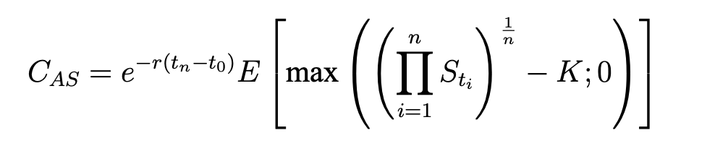
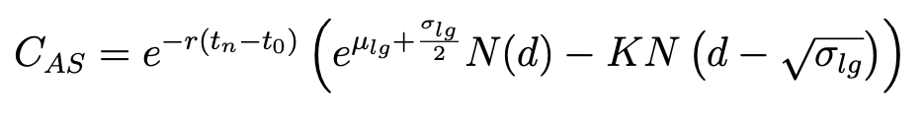
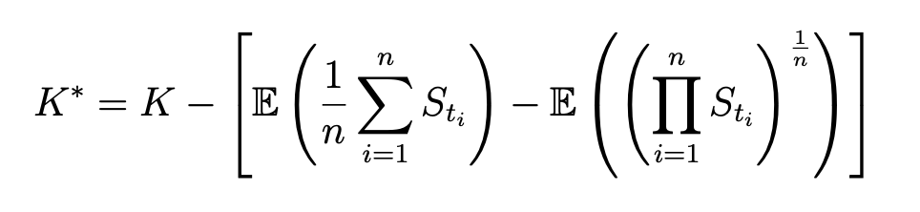
Soluzione in forma chiusa: Modello di Vorst
3
Base di partenza: modello di B&S
Valutazione di un Asian Call:
Correzione di Vorst:

Slide 12
Barrier option: tipologie di contratto
3
UP AND IN
UP AND OUT
L'opzione diventa attiva (in) solo se l'attività sottostante raggiunge o supera la barriera durante il periodo di vita dell'opzione.
L'opzione viene disattivata (out) se l'attività sottostante raggiunge o supera la barriera durante il periodo di vita dell'opzione.
BARRIER OPTION
DOWN AND IN
DOWN AND OUT
L'opzione diventa attiva (in) solo se l'attività sottostante scende al di sotto della barriera durante il periodo di vita dell'opzione.
L'opzione viene disattivata (out) se l'attività sottostante scende al di sotto della barriera durante il periodo di vita dell'opzione.

Slide 13
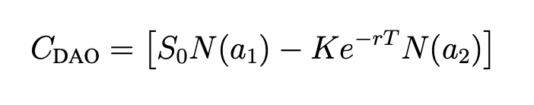
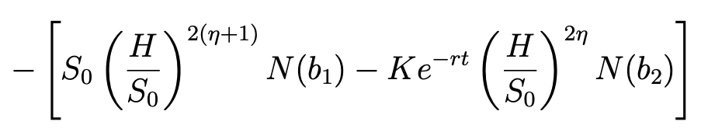
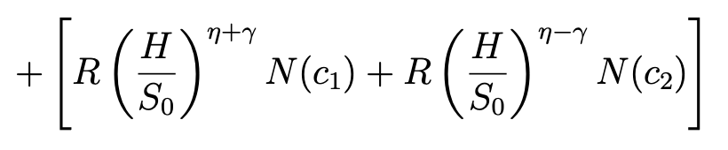
Soluzione in forma chiusa
3
Prendendo in considerazione la metodologia proposta da Hudson, Benson, Rubinstein e Reiner, il valore di una call di tipo down-and-out può essere suddivisa nella somma di tre elementi che rappresentano:
1
Il valore di un’opzione call ordinaria con caratteristiche equivalenti:
2
La riduzione del prezzo dovuta alla presenza della barriera nel contratto:
3
Il valore del rimborso eventuale erogato (qualora sia previsto il rebate) :

Slide 14
Lookback option: tipologie di contratto
3
LOOKBACK OPTION
FLOATING
FIXED
Si basa su un prezzo di esercizio K variabile, fissato alla scadenza, da cui deriva la logica di esercitare o meno in funzione del prezzo migliore
Presenta un prezzo di esercizio K fisso, per cui la logica di acquistare o vendere deriva unicamente dal titolo sottostante

Slide 15
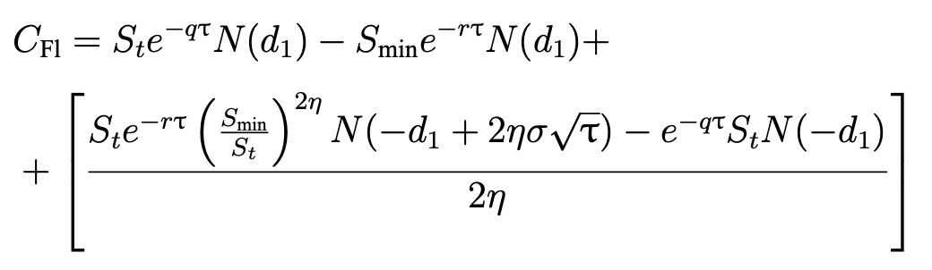
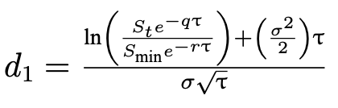
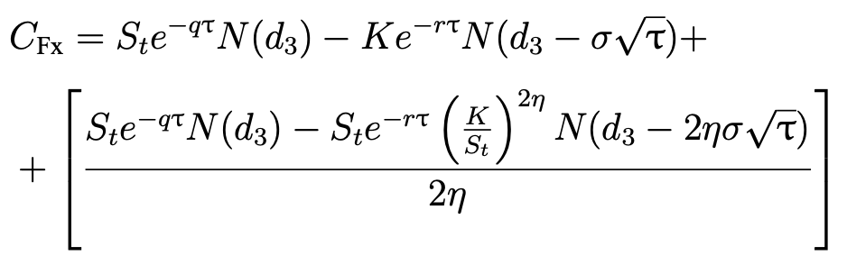
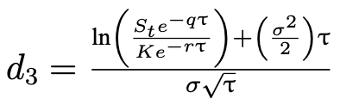
Soluzione in forma chiusa:
3
Floating Lookback Option call:
Fixed Lookback Option call:

Slide 16

Metodo Monte Carlo: definizione
4
Una metodologia alternativa per la valutazione di derivati energetici è il metodo Monte Carlo
La simulazione è una procedura che consente sia di seguire l’evolversi di un processo, sia di prevedere possibili scenari futuri, attraverso la costruzione di un modello che imita da vicino il sistema analizzato
Messo in pratica, questo algoritmo si implementa attraverso poche righe di codice, utilizzando un qualsiasi ambiente di programmazione e calcolo numerico

Slide 17
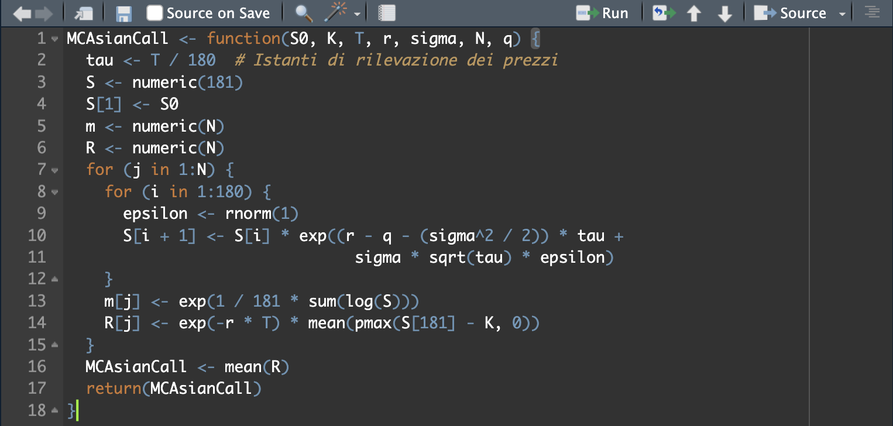
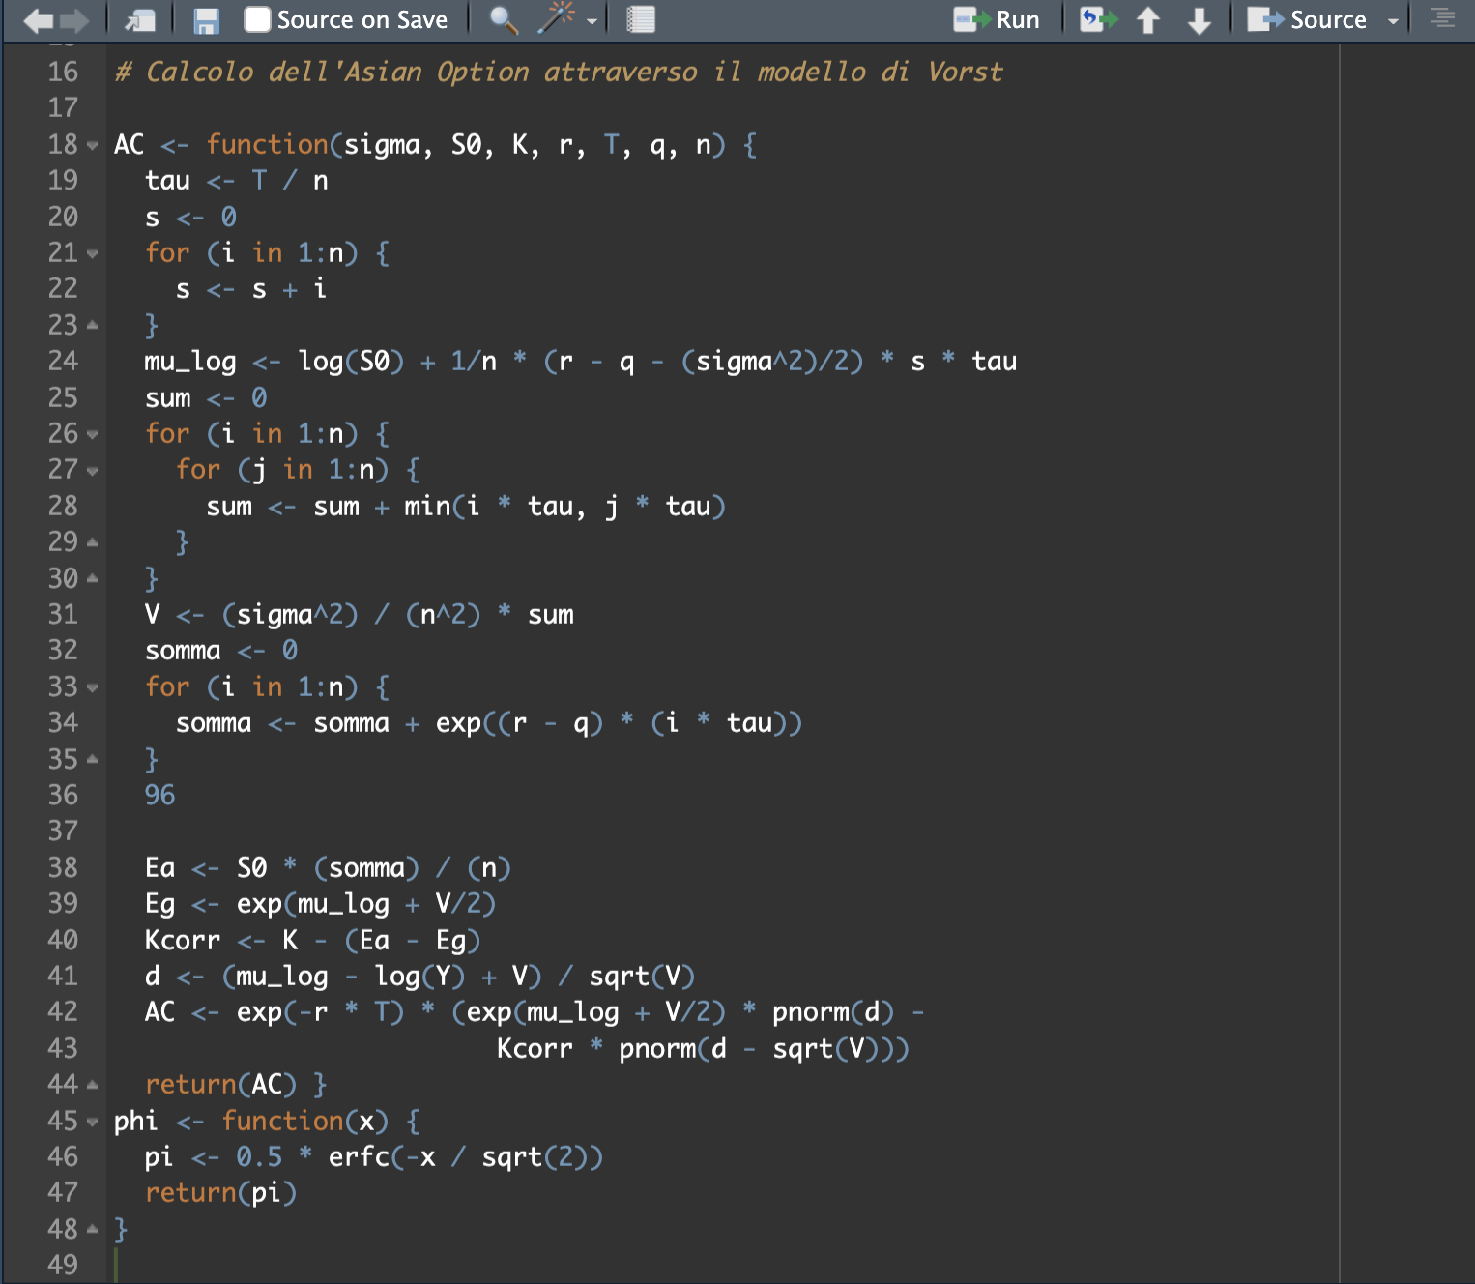
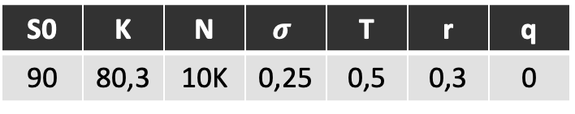
DATI
Il primo confronto è tra il metodo Monte Carlo calcolato su Asian Option di tipo call e il modello di Vorst, considerando come attività sottostante il petrolio greggio Brent
S0 | K | N | $$σ$$ | T | r | q
90 | 80,3 | 10K | 0,25 | 0,5 | 0,3 | 0
RISULTATO MC | RISULTATO AO
$10,93 | $10,13
CODICE SIMULAZIONE MONTE CARLO
CODICE ASIAN OPTION

Slide 18
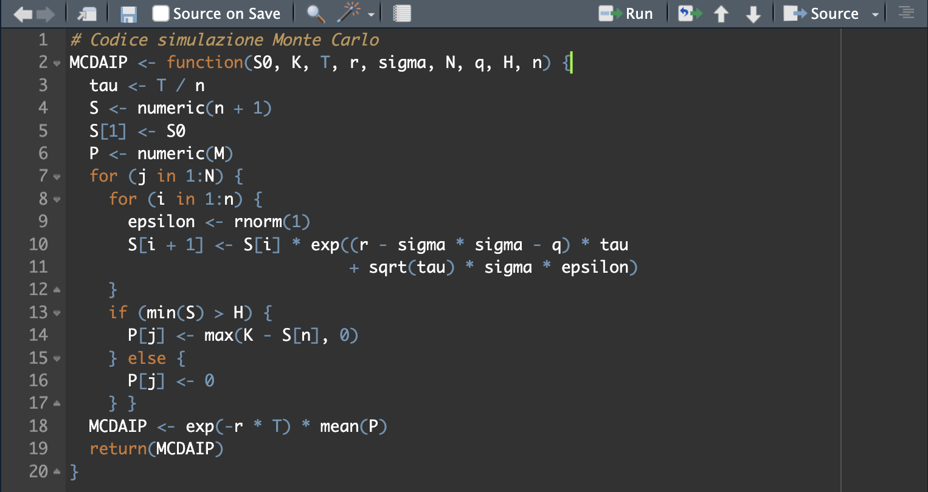
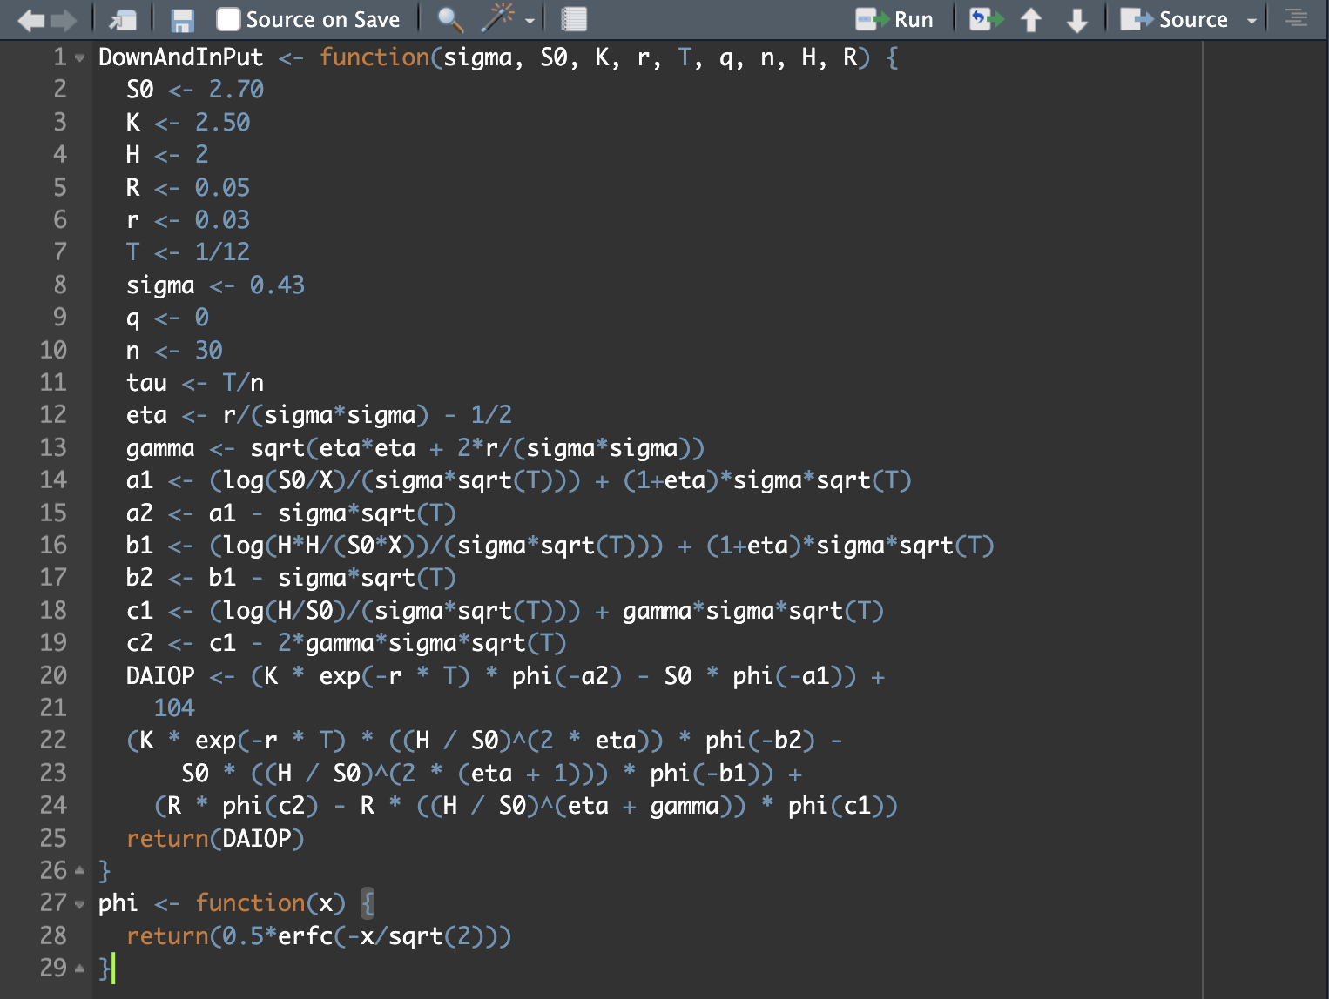
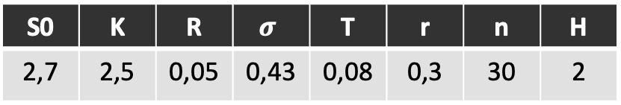
DATI
Il secondo confronto è tra il metodo Monte Carlo calcolato su una Barrier Option di tipo put e il modello di Hudson, Benson, Rubinstein e Reiner , considerando come attività sottostante il gas naturale
S0 | K | R | $$σ$$ | T | r | n | H
2,7 | 2,5 | 0,05 | 0,43 | 0,08 | 0,3 | 30 | 2
RISULTATO MC | RISULTATO BO
$0,10 | $1,93
CODICE SIMULAZIONE MONTE CARLO
CODICE BARRIER OPTION

Slide 19
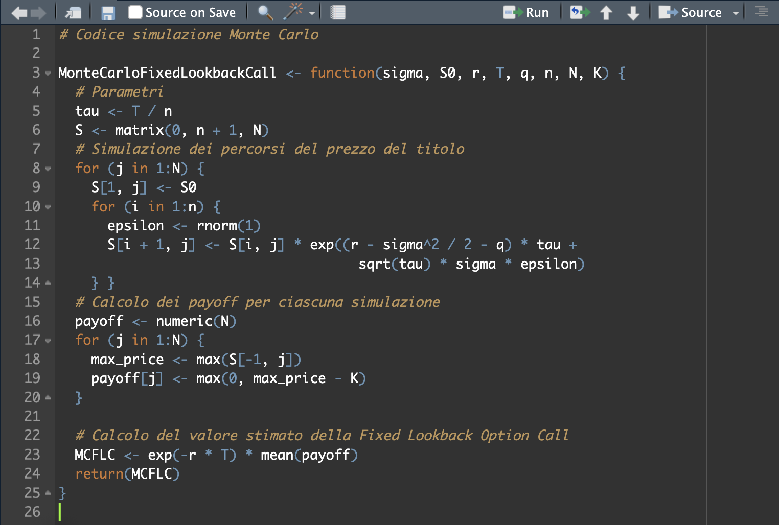
CODICE SIMULAZIONE MONTE CARLO
Il terzo confronto è tra il metodo Monte Carlo calcolato su una Fixed Lookback Option di tipo call e il risultato riprodotto nella prima simulazione su una Asian Option, considerando sempre come attività sottostante il petrolio greggio Brent
A parità di parametri, si intravede una notevole discrepanza tra la prima simulazione e la seguente, dovuta all’opportunità di scegliere l’istante di esercizio direttamente a scadenza
RISULTATO LO | RISULTATO AO
$22,72 | $10,93

Slide 20
Conclusioni
5
Abbiamo esplorato il complesso mondo del pricing delle opzioni finanziarie e delle strategie di copertura, con un focus sui mercati energetici
Partendo da modelli matematici fondamentali, come il modello di B&S, abbiamo analizzato le principali opzioni Path Dipendent, e, attraverso le varie implementazioni proposte e l'uso della simulazione Monte Carlo, intravisto un possibile confronto valutativo
In conclusione, in ambito energetico, è possibile far fede ai vari strumenti derivati esistenti, ma ciò che non dovrebbe mai mancare è la continua ricerca di equilibrio tra costi ed opportunità

Slide 21
GRAZIE PER L’ATTENZIONE

